Slide 1

На посаді старший офіцер групи безпеки військової служби військової частини здобувача вищої освіти 2 курсу другого (магістерського) рівня вищої освіти групи
ЗМПГПБ-23-2 за спеціальністю «Пожежна безпека» освітньо-професійні програми її Пожежогасіння та аварійно-рятувальні роботи»
Національного університету цивільного захисту України
Бутурлимова Дмитра Геннадійовича в період з «17» березня 2025 року по «11» квітня 2025 року
Звіт з навчальної практики:

Slide 2
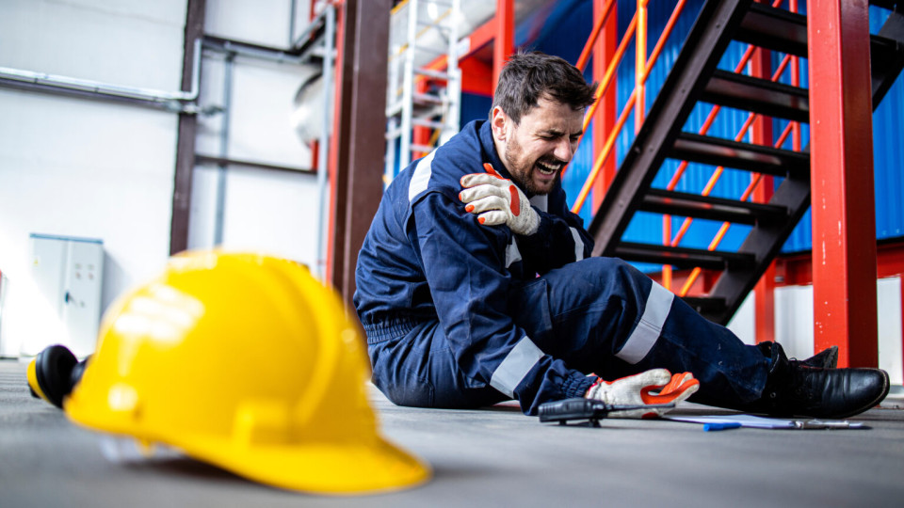

На посаді старший офіцер групи безпеки військової служби військової частини ознайомився з організацією служби пожежної безпеки у військовій частині, набув практичних навичок у підготовці документації, участі у плануванні заходів з пожежної безпеки, проведенні інструктажів, а також виявляв зацікавленість у глибшому вивченні особливостей роботи підрозділів військової частини

Slide 3
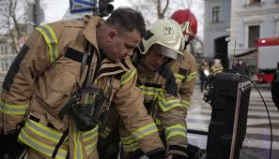
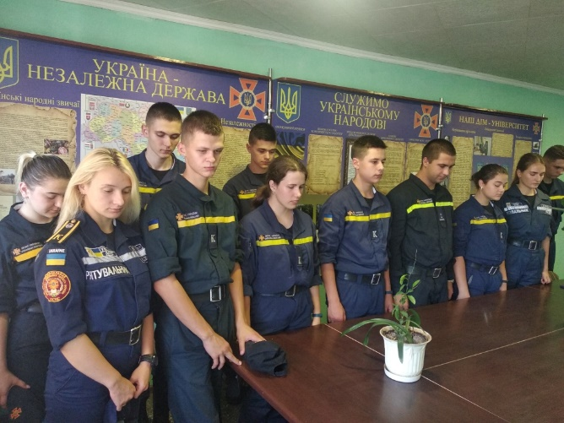
На посаді старший офіцер групи безпеки військової служби військової частини
Метою навчальної практики було:
Закріплення теоретичних знань, отриманих під час навчання;
Формування практичних навичок у сфері пожежної безпеки;
Ознайомлення з діяльністю військових формувань у системі цивільного захисту.

Slide 4
На посаді старший офіцер групи безпеки військової служби військової частини
Дана посада дала змогу мені повторити та ще краще ознайомитись з наступними документами: Конституція України, Кодекс цивільного захисту, закони України, укази Президента України, постанови Верховної ради України, акти Кабінету Міністрів України, Положення про проходження служби цивільного захисту, нормативно-правову базу з питань пожежної безпеки у Збройних Силах України

Slide 5
У ході стажування були виконані такі завдання:
Проведення вступного інструктажу з охорони праці та пожежної безпеки.
Ознайомлення з організаційною структурою частини, розпорядком дня та документами, зокрема журналами виховної роботи, документацією з профілактики правопорушень.
Аналіз технічного стану та обслуговування спеціальної техніки, засобів інформатизації, будівель і приміщень.
Вивчення обліку пожеж та розслідування їх причин.
Ознайомлення з системами протипожежного захисту, експлуатацією транспортних засобів та організацією роботи підрозділу в умовах воєнного стану.
Вивчення нормативно-правових актів у сфері цивільного захисту та пожежної безпеки.
Участь у практичних заходах, включаючи відпрацювання ввідних, виїзди на надзвичайні ситуації, огляди техніки, документаційне забезпечення служби.
Проведення занять та роз’яснювальної роботи з особовим складом щодо пожежної безпеки.

Slide 6
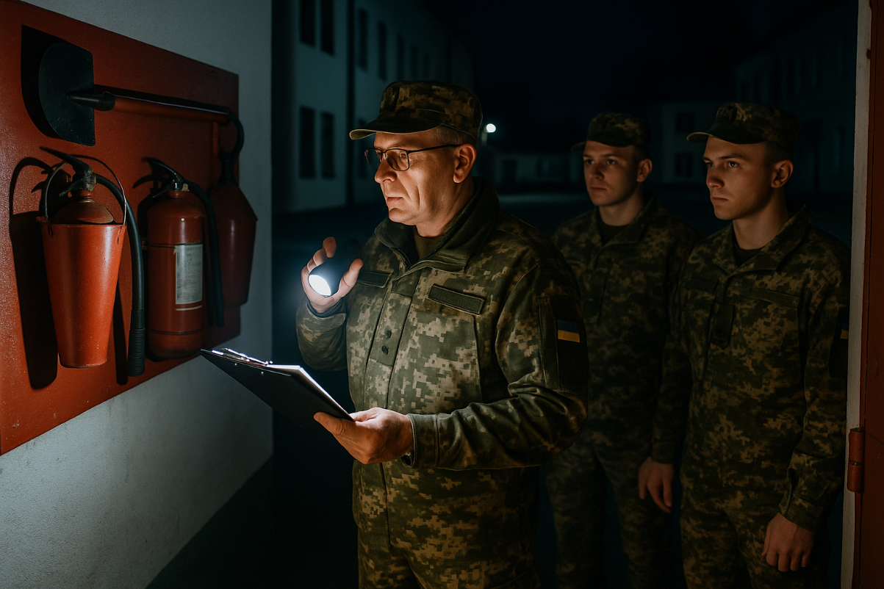
На посаді старший офіцер групи безпеки військової служби військової частини
Практично засвоїв і виконував обов’язки з розробки планів пожежної безпеки та локалізації аварій, проведення інструктажів з особовим складом і мешканцями містечка, перевірки об'єктів частини на дотримання пожежних вимог, зокрема вночі. Здійснював контроль готовності підрозділу до дій при пожежі, перевірку знань особового складу, ведення службової документації, облік і перевірку пожежно-технічного оснащення. Брав участь у службових розслідуваннях причин пожеж і керував діями під час умовних пожеж під час тренувань.

Slide 7

В результаті проходження практики:
Сформовано цілісне уявлення про організацію пожежної безпеки у військовій частині.
Отримано практичні навички ведення документації, роботи з технічними засобами захисту, взаємодії з особовим складом.
Вдосконалено вміння працювати в умовах воєнного стану та дотримання вимог дисципліни й законності.

Slide 8
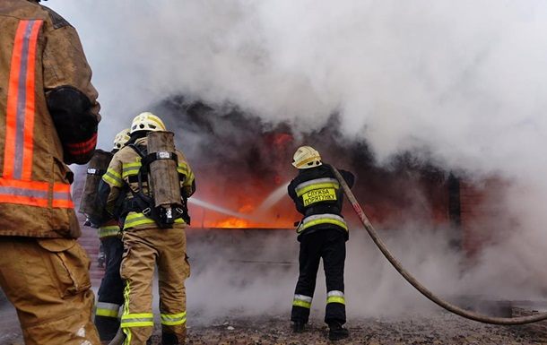
Пропозиції
Запровадити додаткові тренування щодо дій у разі надзвичайних ситуацій, з особливим акцентом на практичну взаємодію між підрозділами.
Удосконалити матеріальне забезпечення пожежних постів – зокрема щодо оновлення захисного спорядження.
Розглянути можливість використання цифрових рішень для ведення документації з пожежної безпеки.

Slide 9
Висновки
Практика у військовій частині А1978 була надзвичайно корисною та інформативною. Вона дозволила реалізувати знання в реальних умовах та поглибити фахову підготовку в сфері пожежної безпеки. Висловлюю щиру подяку командуванню частини за сприяння в організації практики та надану можливість отримати неоціненний досвід.

Slide 10
Висновки
Переддипломна практика пройдена у встановлені терміни. Звітні документи оформлені згідно встановленого зразка. Загальна оцінка за проходження стажування від керівників від підрозділів «5»(відмінно).

Slide 11
Дякую за увагу!

